Slide 2
মাল্টিমিডিয়া শ্রেণি কক্ষে
সকলকে
আন্তরিক অভিনন্দন ও শুভেচ্ছা

Slide 3
শিক্ষক পরিচিতি
বাসুদেব বাড়ৈ
সহকারি শিক্ষক (ব্যবসায় শিক্ষা শাখা)
নৈয়ারবাড়ী বহুমুখী উচ্চবিদ্যালয়
নৈয়ারবাড়ী, কোটালীপাড়া, গোপালগঞ্জ ।
মোবাইল নম্বর 01724060366
E-Mail : basudebtaka@gmail.com

Slide 4
শ্রেণি পরিচিতি
নবম শ্রেণি
নৈয়ারবাড়ী বহুমুখী উচ্চবিদ্যালয়
নৈয়ারবাড়ী, কোটালীপাড়া, গোপালগঞ্জ ।

Slide 5
বাংলা ভাষায় কয়টি ন-এর ব্যবহার রয়েছে
তাহলে আজকের পাঠ.....
ণ-ত্ব বিধান

Slide 6
শিখনফল
এই পাঠ শেষে শিক্ষার্থীরা-
ণ-ত্ব বিধান কী তা বলতে পারবে ।
ণ-ত্ব বিধানের নিয়মগুলো বলতে পারবে ।

Slide 7
বাংলা ভাষায় সাধারণত ণ ধ্বণির ব্যবহার নাই ।
বাংলা (দেশি) শব্দ, তদ্ভব শব্দ ও বিদেশি শব্দের বানানে ণ ব্যবহার হয় না ।
শুধু তৎসম বা সংস্কৃত শব্দের বানানে ণ এবং ন এর ব্যবহার হয়

Slide 8
ণ-ত্ব বিধান কাকে বলে ?
তৎসম শব্দের বানানে ণ-এর সঠিক ব্যবহারের নিয়মকে ণ-ত্ব বিধান বলে ।

Slide 9
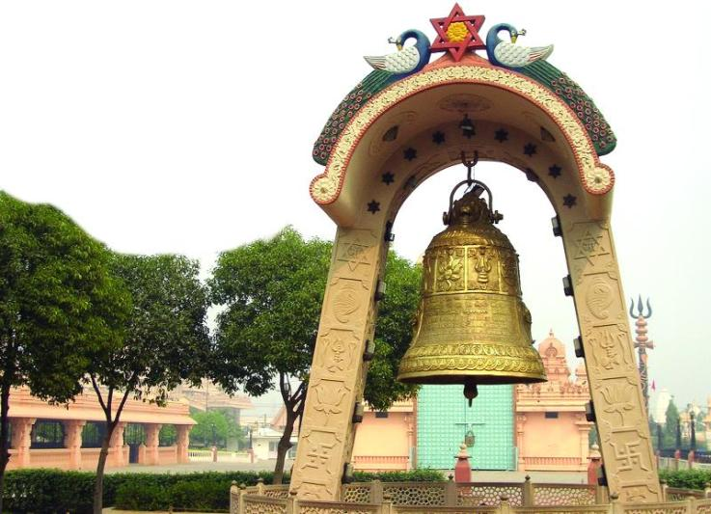
ঘণ্টা
‘ট’ এর আগে ‘ণ’

Slide 10
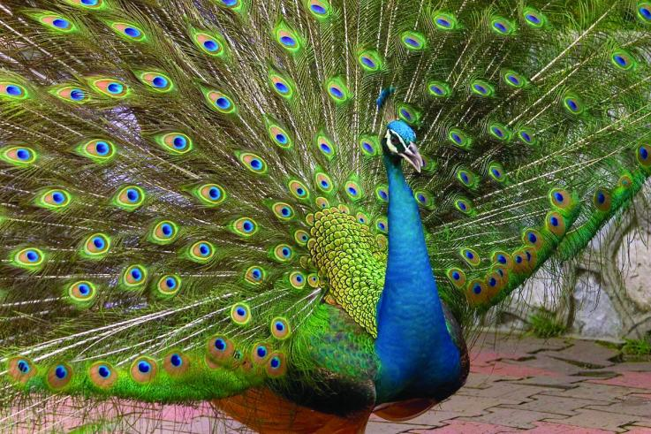
ময়ূরকণ্ঠ
‘ঠ’ এর আগে ‘ণ’

Slide 11
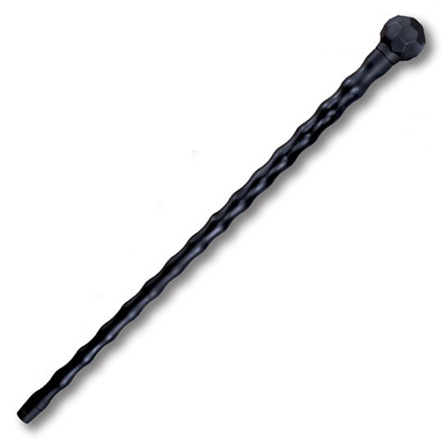
দণ্ড
‘ড’ এর আগে ‘ণ’

Slide 12
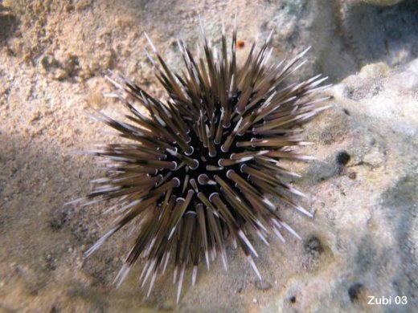
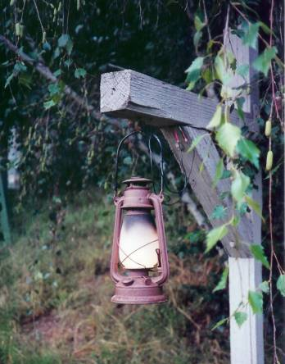
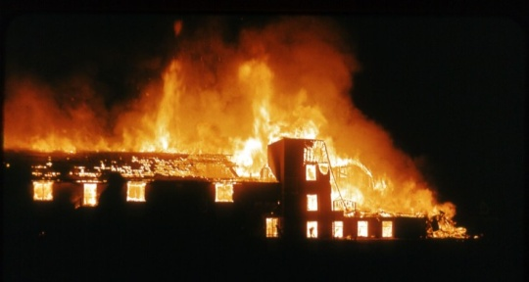
নিয়ম : যুক্ত ব্যঞ্জনে ‘ট’ বর্গের পূর্বে ‘ণ’ হয়।
কণ্টক
লণ্ঠন
অগ্নিকুণ্ড

Slide 13
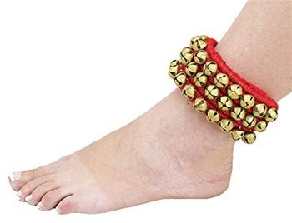
চরণ
‘র’ এর পরে ‘ণ’

Slide 14
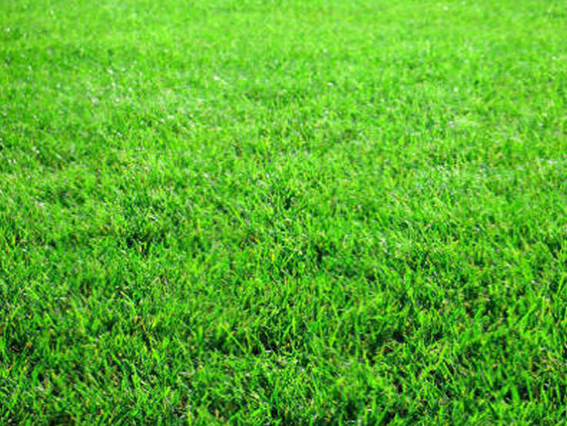
তৃণ
‘ঋ-কার’ এর পরে ‘ণ’

Slide 15
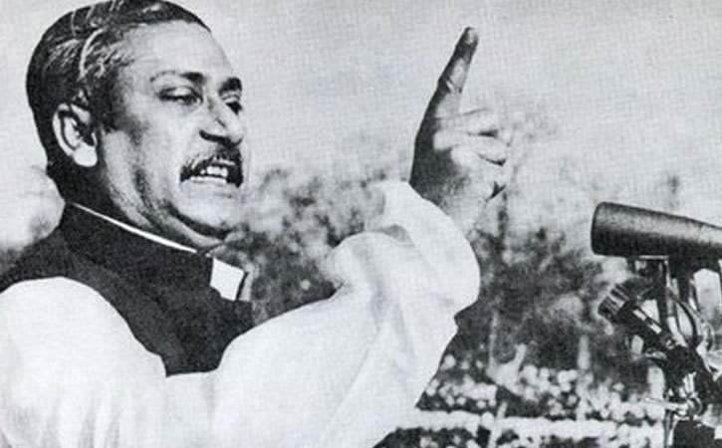
ভাষণ
‘ষ’-এর পরে ‘ণ’

Slide 16
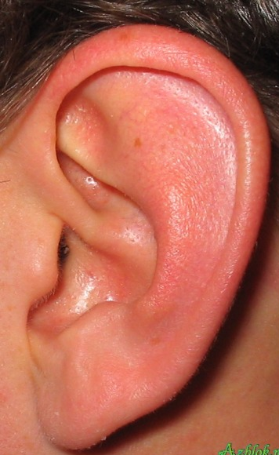
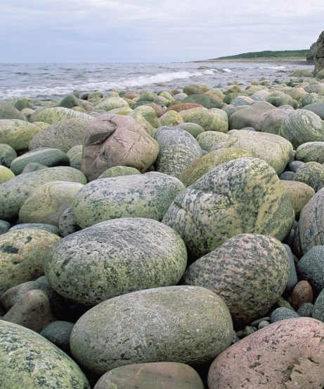
নিয়ম : ঋ, „ (ঋ-কার), র, © (রেফ), ষ - এর পরে ‘ণ’ হয়।
মৃণাল
কর্ণ
পাষাণ

Slide 17
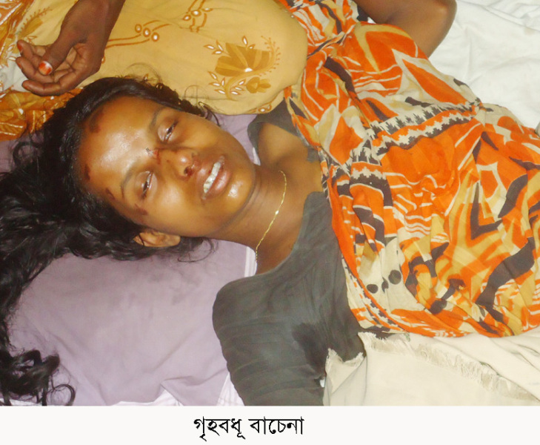
iæM&Y
‘গ’ এর পরে ‘ণ’

Slide 18
দর্পণ
‘প’ এর পরে ‘ণ’

Slide 19
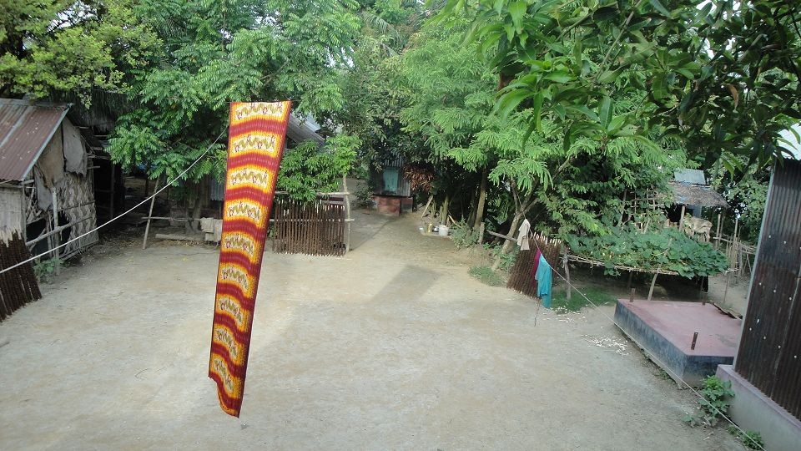
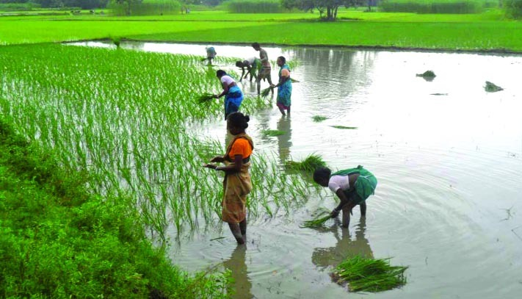
নিয়ম : ঋ, র, ষ এর পরে ‘ণ’ হয়।
প্রাঙ্গণ
রোপণ

Slide 20
দলীয় কাজ
ব্যাকরণ, অনুবীক্ষণ, রমণী, কিরণ, বর্ণ ইত্যাদি শব্দে ণ-ত্ব বিধানের কোন নিয়ম প্রয়োগ হয়েছ ?

Slide 21
মূল্যায়ন
Y-Z¡ weavb Kv‡K e‡j ?
Y-Z¡ weav‡bi 2 wU wbqg †jL|

Slide 22
বাড়ীর কাজ
উদাহরণসহ ণ-ত্ব বিধানের ৫ টি নিয়ম লিখ ।

Slide 23
ধন্যবাদ
আবার হবে দেখা
শিখতে পড়া-লেখা ।

